Slide 1
INGENIERIA DE REQUISITOS
INTEGRANTES:
Alanís Rey
Erik Mavarez
Extiven Sulbaran
Derick Araujo

Slide 2
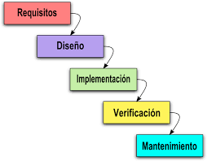
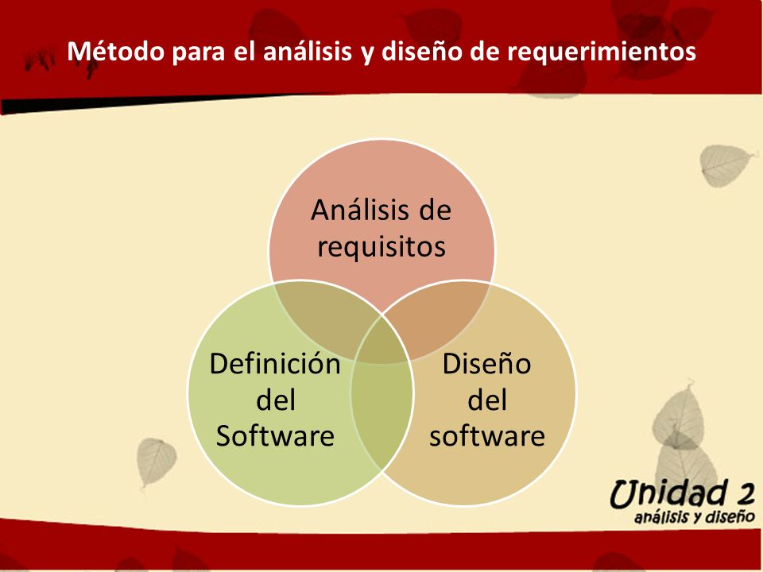
¿Requisitos?
El propósito de la ingeniería de requisitos es hacer que los mismos alcancen un estado óptimo
antes de alcanzar la fase de diseño en el proyecto. Los buenos requisitos deben ser medibles,
comprobables, sin ambigüedades o contradicciones, etc.

Slide 3

Tipos de Requisitos;
Funcionales: Son los que el usuario necesita que efectúe el software, los requerimientos funcionales de un sistema describen la funcionalidad o los servicios que se espera que éste provea
No Funcionales: Son aquellos requerimientos que no se refieren directamente a las funciones específicas que entrega el sistema, sino a las propiedades emergentes de éste. Definen las restricciones del sistema como la capacidad de los dispositivos de entrada/salida y la representación de datos que se utiliza en la interfaz del sistema

Slide 4


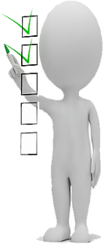



Fases de la ingeniería de requisitos.
Obtener requisitos
Validar los requisitos
Verificar los requisitos
Analizar requisitos
Documentar requisitos

Slide 5
Documento de requisitos (DRS)
Propósito del documento
Entregar al usuario información detallada sobre la obtención de requerimientos.
Alcance de este documento
Nuestra empresa Creep Co. y en particular nuestro grupo de ingenieros de software: Juan Jaime del Solar, Oscar Granadino y Álvaro Vásquez, quiere alcanzar el entendimiento de las materias tratadas en este documento por parte del usuario.
Descripción
Este documento especifica los requerimientos obtenidos por nuestro grupo de ingenieros de software durante el proceso de elicitación de requerimientos del sistema TareaNet.

Slide 6
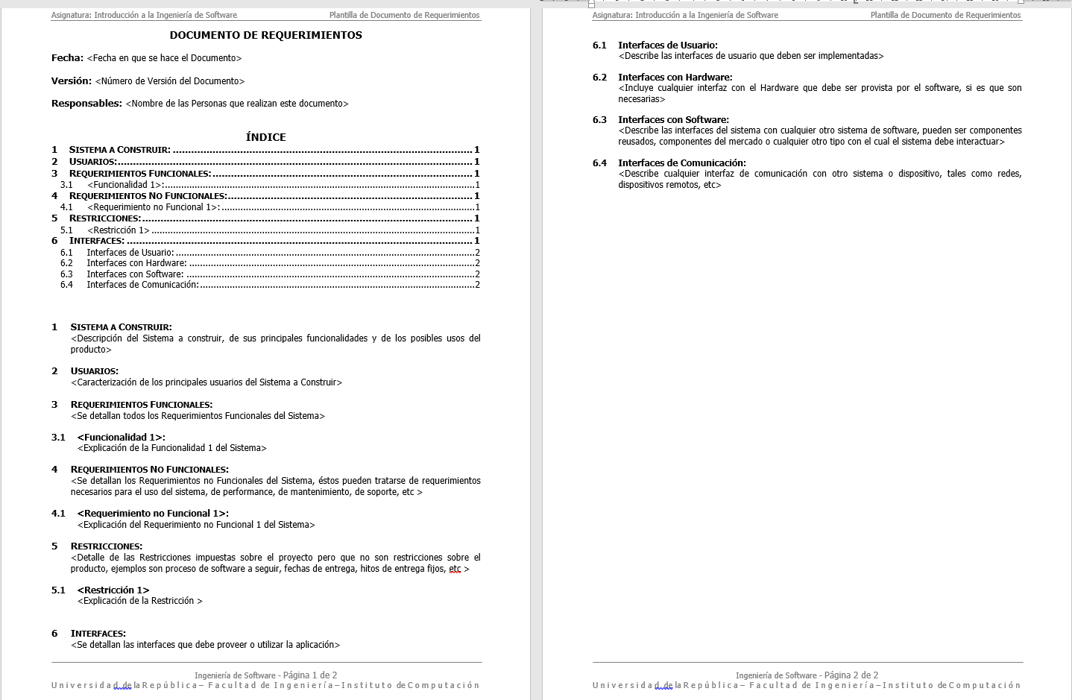

Slide 7

Necesidades de los requisitos
Objetivos de los requisitos
Definir lo que se desea producir.
Genera especificaciones correctas.
consistente y compacta.
- Minimizar.

Slide 8

Características de los requisitos
Actores de los requisitos
Necesario
No ambiguo
Conciso
Consistente
Completo
Alcanzable
Verificable
Usuario final
Usuario Líder
Personal de Mantenimiento
Analistas y programadores
Personal de pruebas

Slide 9
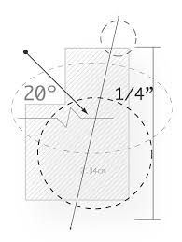


Tipos de especificaciones
Textual.
UML
Notación grafica.

Slide 10

TECNICAS PARA ESCRIBIR REQUERIMIENTOS DE ALTA CALIDAD
12. Agrupar los Requerimientos según
rendimiento y actividad de cambio
durante el Proyecto.
Traducir las necesidades de usuario
escritas dentro de las especificaciones
modelos de requerimientos.
11. Seguir cada Requerimiento en su
Diseño.
5. Comprender la Importancia de los
Atributos de Calidad.
9. Definir el Punto de Partida de
los Requerimientos.
4. Analizar la Información Suministrada o
Recibida por el Usuario.
8. Examinar los requerimientos
documentados.
6. Negociar las Prioridades de
Implementación.
3. Comprender las Ideas y Metas
del Usuario.
10. Revisar y Evaluar el Impacto de Cada
Requerimiento.
1. Identificar las Clases de Usuario.
2. Extraer las necesidades de los individuos

Slide 11
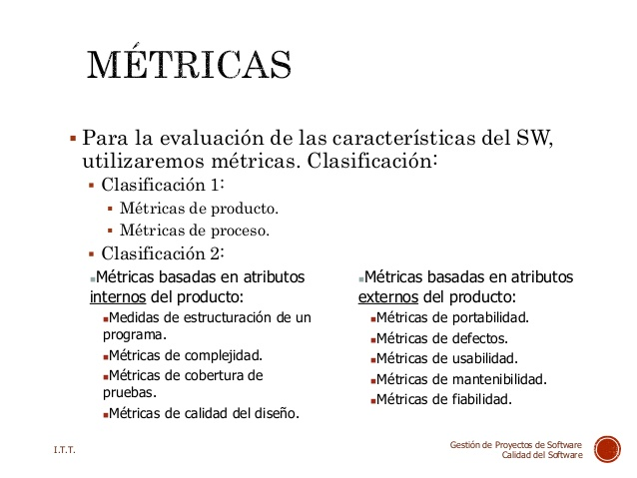

Slide 12
¡GRACIAS!

